Slide 2
Qui sommes-nous ?
Une association (Loi 1901) du mouvement France Active
Une équipe d’environ 30 salariés et d’une quarantaine de bénévoles
Locaux à Evry, Melun, Noisiel & Meaux
Couverture : Essonne & Seine-et-Marne
Quelle est notre mission ?
Mettre la finance, l’entrepreneuriat et le développement économique au service de l’emploi, des territoires, de la cohésion sociale et de l’innovation sociale
Que faisons nous ?
Nous accompagnons et finançons les « entrepreneurs engagés » :
les créateurs atypiques et fragiles de petites entreprises, les structures de l’Economie Sociale et Solidaire, les entreprises responsables et durables et les entrepreneurs sociaux
www.franceactive-seineetmarneessonne.org

Slide 3
… en 3 objectifs
1 - Favoriser l’insertion et l’emploi via l’entrepreneuriat de proximité
2 - Faciliter l’accès au crédit bancaire professionnel pour tous, quel que soit le profil ou la situation sociale du porteur (H/F) de projet
3 - Favoriser l’émergence et le développement d’une économie inclusive, durable et de proximité

Slide 4
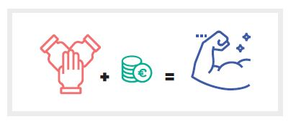
… et l’entrepreneuriat par les femmes chez France active seine et marne Essonne ??
En 2020, 50% des entrepreneurs financés pour créer leur entreprise sont des femmes !
50% des structures de l’ESS accompagnées par le DLA 91 sont gérées par une directrice ou une présidente
en 2019 (IDF), 72% des projets entrepreneuriaux socialement innovants accompagnés par « Emergence IDF » étaient portés par des femmes
81% de nos « couvés » sont des femmes
LA PARITE DANS LES FAITS !!

Slide 5
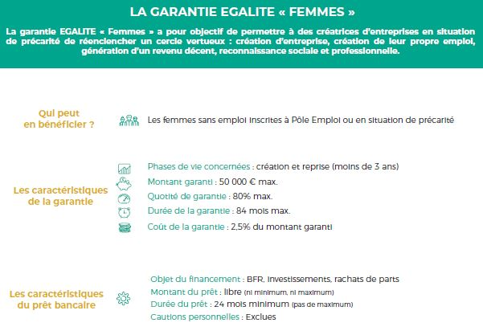

Slide 6
Audrey Tshiosha / Kaja (91)
Le projet > création d’une marque de surgelés de produits africains
Le profil de la créatrice > Ambitieuse, toujours prête à se remettre en question, à se former et à faire évoluer son projet
Date du Comité > 17.07.2019
Démarrage > en pleine crise du COVID… avec nécessité de se repositionner sur la commercialisation !
Outils mobilisés > Prêt à taux zéro (8 K€) + garantie à 80 % d’un prêt bancaire de 16 K€
« Si je n’avais pas obtenu la garantie France Active, mon prêt n’aurait pas été accepté et mon projet n’aurait pas avancé ! »

Slide 7
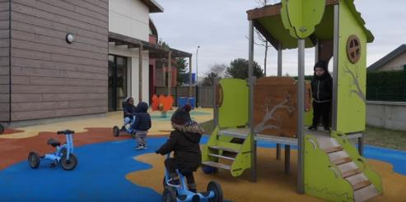
Evelyne CHEVALIER
CALINS MATINS CRECHES (91)
ENGAGEMENT > Fonctionnement participatif, gouvernance collective (implication des parents, inscription dans écosystème local intégrant pouvoirs publics et acteurs privés), performance environnementale (approvisionnement en circuits courts, utilisation de produits biodégradables) avec projet d’obtention de l'agrément « écolo-crèche ».
Outils mobilisés > Un prêt solidaire d’un montant de 200 000€
Intervention bancaire > Un prêt de 400 000€
Résultat & Impact > création 7 micro-crèches responsables et durables en Essonne, créations de 15 emplois

Slide 9
Les objectifs de Wom’Energy sont d’intégrer dans les axes stratégiques de l’association l’opportunité de se développer par le prisme de l’entrepreneuriat au féminin et la place des femmes dans les instances de gouvernance.
Répondre ainsi à la vision 2025 sur les défis d’un monde qui change.

Slide 10
Association
Comité stratégique :
Intégrer le programme dans les axes stratégiques de l’association
Conseil d’administration :
Identifier au sein du Conseil d’Administration une Administratrice référente du Programme Wom’Energy
Assurer une représentation équilibrée des femmes et des hommes au sein du conseil d’administration
Partenariats
Créer un partenariat avec un Réseau féminin d’accompagnement source de potentielles candidates
Créer un partenariat avec un Réseau de femmes cheffes d’entreprises source de potentielles membres
Être acteur dans des jurys Entrepreneuriat féminin afin d’être identifiés et recruter des candidates
Communication
Communiquer sur les rôle-modèles
Mettre en avant et valoriser les femmes créatrices, repreneuses, membres lauréats dans toutes les communications et lors des évènements de l’association.

Slide 11
Porteuses de projet
Accueil
Être plus souples sur les critères de créations d’emplois et de potentiel de développement en acceptant de challenger des projets dont la création d’emplois et le développement sont minimiser par rapport aux critères d’éligibilité de RE.
Accompagnement Amont
Organiser des comités de sélection spécifiques pour les femmes (a démontré son succès)
Challenger la personne et son projet pour améliorer la création d’emplois et le potentiel de développement
Comité d’engagement
Favoriser des comités d’engagement mixtes ou abstenez-vous jusqu’à l’obtention de la mixité
Accompagnement Aval
Donner la possibilité aux lauréates de pouvoir s’exprimer sur le choix de l’accompagnateur/trice

Slide 12
La part des femmes dans mon association
Le nombre de lauréates dans mon association
Le nombre de membres femmes dans mon association
Le profil type d’une lauréate de mon association (âge, situation familiale…)
Le % de femmes créatrices/repreneurs d’entreprises en National et par secteur d’activité
Les réseaux d’accompagnement de porteuses de projets dans mon territoire et leur spécificité (impact, croissance etc …)
Les réseaux de femmes cheffes d’entreprises dans mon territoire
Les évènements Entreprendre au féminin sur mon territoire
Les freins à l’entrepreneuriat féminin
Les avantages des instances de gouvernances mixtes
Les lois en vigueur sur l’égalité professionnelle

Slide 13
Accueillir toutes les candidates dans un esprit constructif en se dégageant des stéréotypes liés aux femmes et aux hommes et en évaluant les freins potentiels.
Être pro-actif dans le parcours d’accompagnement amont, qui sera enrichi par des rendez-vous orientés sur l’expression de l’ambition afin de faire grandir la femme et son projet.

Slide 14
BMC sociétal pour les porteurs de projets
Décalogue : S’engager au niveau national en faveur de l’égalité professionnelle. Montrer aux femmes candidates et cheffes d’entreprise que nous les avons entendu. Être reconnu comme un réseau mixte.
Campagne de témoignages : demander aux membres cheffes d’entreprises de RE de coopter des entrepreneures via le partage d’un visuel et d’un témoignage sur leur LinkedIn professionnel
Liste des réseaux féminins : Donner aux associations la liste des réseaux féminins qui accompagnent afin de les aider à identifier des partenaires prescripteurs de candidates mais aussi des réseaux de femmes dirigeantes dans le but de trouver des intervenantes pour des tables rondes, actions spécifiques en faveur des femmes et coopter de nouvelles femmes membres.
Outil pour détecter les freins et ses pistes d’actions : Cet outil est à destination des associations afin de questionner les candidates et détecter les freins qu’elles peuvent rencontrer et mettre des actions en place avec des propositions de pistes d’actions

Slide 15
Identifier les lauréates dans Sigma en sélectionnant la civilité Madame, Indiquer l’âge, le secteur d’activité, la situation familiale, le niveau des études … à des fins statistiques et stratégiques
Cocher pour toutes les candidates, la case « Wom’Energy »
Ne pas inclure l’entrepreneuriat au féminin dans la vision 2025 des défis du monde qui change
Omettre d’apporter une traduction spécifique dans la lecture des premiers business plans des candidates
Prendre des décisions basées sur les stéréotypes hommes et femmes

